Slide 1
Voto Electrónico por Internet para las y los Mexicanos Residentes en el Extranjero
Informe del Quinto Simulacro
Mayo 2021

Slide 2
Contenido
Objetivo y alcance
Resultados del simulacro
Resultados de la encuesta de satisfacción
Resultados de las mejoras implementadas

Slide 3
Objetivo y alcance

Slide 4

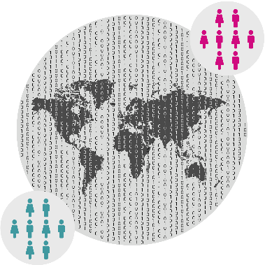
Objetivo
Replicar los procesos, procedimientos y logística relacionada con la organización y operación del voto de las y los Mexicanos Residentes en el Extranjero, a través del Sistema de voto Electrónico por Internet (SIVEI).
Organización
Operación

Slide 5
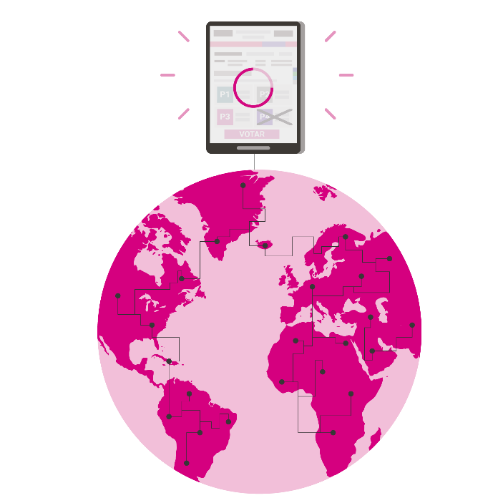
Alcance
Simular las elecciones que se llevarán a cabo en el marco de los PEL 2020-2021, considerando las:
  9 elecciones de Gubernatura para:
    Baja California Sur, Chihuahua, Colima, Guerrero, Michoacán, Nayarit, Querétaro, San Luis Potosí y Zacatecas;
  1 Diputación Migrante para la Ciudad de México; y
  1 Diputación de RP para Jalisco.

Slide 6
Resultados del Simulacro

Slide 7
Resultados | Lista de personas registradas
3,803 personas registradas desde 42 países.
Funcionarias(os) de los OPL
Partidos Políticos
Funcionarias(os) Secretaría de Relaciones Exteriores
Organizaciones Internacionales y de ciudadanas(os) mexicanas(os) residentes en el extranjero
Funcionarias(os) del TEPJF
Integrantes del COTAPREP
Funcionarias(os) del INE

Slide 8

Resultados | Lista de personas registradas
La Lista de personas registradas tuvo la siguiente proporción de mujeres y hombres.
48.77 %
51.23 %

Slide 9
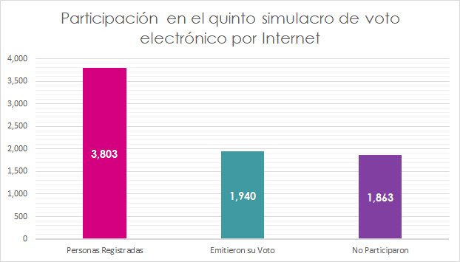
Resultados | Porcentaje de participación
1,940 ciudadanas(nos) emitieron su voto, representando una participación del 51.01%.

Slide 10
Resultados de la encuesta de satisfacción

Slide 11
Encuesta de satisfacción
749 ciudadanas(nos) respondieron la encuesta de satisfacción.

Slide 12




Encuesta de satisfacción | Nivel de escolaridad
De la revisión de los datos correspondientes al máximo nivel de estudios de los participantes:
1.87% con Educación básica
17.09% con Educación media superior
59.15% con Educación superior
21.76% con estudios de Posgrado

Slide 13


Encuesta de satisfacción | Habilidad en el uso de cómputo
30.70% indicó que considera tener una habilidad buena.
5.74% indicó que considera tener una habilidad regular.
40.19% indicó que considera tener una habilidad muy buena.
0.27% indicó que considera tener una habilidad mala.
23.10% indicó que considera tener una habilidad excelente.

Slide 14
Encuesta de satisfacción | Procedimiento de ingreso
​15.89% indicó que puede mejorarse.
El 82.37% indicó que fue claro.​
​1.73% indicó que no fue claro.
Mejoras identificadas en las respuestas:
Mejorar la información que se comparte por correo electrónico con los participantes.

Slide 15
Encuesta de satisfacción | Procedimiento de votación
​
8.01% indicó que puede mejorarse.
​
1.07% indicó que no fue claro.
El 90.92% indicó que fue claro
Mejoras identificadas en las respuestas:
Mejorar la presentación de la boleta en el apartado del instructivo.​

Slide 16
Encuesta de satisfacción | Procedimiento de verificación del voto
​
8.41% indicó que puede mejorarse.
​
1.47% indicó que no fue claro.
El 90.12% indicó que fue claro
Mejoras identificadas en las respuestas:
Robustecer la explicación de la verificación del voto.

Slide 17

Encuesta de satisfacción | Confianza en el uso del sistema
El 70.10% indicó que el sistema genera confianza​
El 25.10% indicó que genera un nivel regular de confianza​
El 3.60% indicó que genera poca confianza​
El 1.20% indicó que no genera confianza

Slide 18
Mejoras implementadas para el cómputo de resultados

Slide 19



Mejoras implementadas| Cómputo de resultados
Se realizó el ajuste de las rutinas de cómputo utilizadas durante la etapa de descifrado y cómputo de los votos para minimizar el intercambio de información con otros componentes.
Se optimizó el número de interacciones entre los componentes del Sistema.
Se atendieron los niveles de seguridad recomendados durante las auditorías.

Slide 20
Mejoras implementadas| Resultados de las pruebas
De manera comparativa, para la Diputación Migrante de la Ciudad de México:
  Durante el cuarto simulacro se descifraron aproximadamente 18 votos por minuto.
  Durante el quinto simulacro se descifraron aproximadamente 300 votos por minuto.

Slide 21
Mejoras implementadas| Tiempos esperados
Se espera que el proceso de cómputo tenga la siguiente duración, considerando un 100% de participación:
Entidad | Ciudadanos registrados | Tiempo (minutos)
Baja California Sur | 105 | 3
Chihuahua | 1,355 | 6
Colima | 386 | 4
Guerrero | 1,328 | 6
Michoacán | 2,139 | 8
Nayarit | 551 | 4
Querétaro | 729 | 5
San Luis Potosí | 968 | 5
Zacatecas | 876 | 5
Ciudad de México | 9,840 | 30
Jalisco | 3,308 | 11

